Slide 1
Επιμορφωτική Ενότητα 3
Έμφαση στη φύση της επιστήμης

Slide 2
Εισαγωγή στο έργο CEYS
(χρησιμοποιήστε ανάλογα με το πλαίσιο)
Ευρωπαϊκό έργο Erasmus+
Εταίροι σε Βέλγιο, Ελλάδα, Ρουμανία, ΗΒ
Συνέχιση του έργου «Creative Little Scientists» (Δημιουργικοί Μικροί Επιστήμονες) http://www.creative-little-scientists.eu
Στόχοι
  Ανάπτυξη της πορείας εξέλιξης του/της δασκάλου/ας και ανάπτυξη του συνοδευτικού υλικού
  Προώθηση της χρήσης δημιουργικών προσεγγίσεων στη διδασκαλία των φυσικών επιστημών στην προσχολική εκπαίδευση και στα πρώτα χρόνια της δημοτικής εκπαίδευσης (μέχρι την ηλικία των οκτώ)

Slide 3
Ερωτήσεις σχετικά με την ενότητα
Ποια είναι η σχέση της φύσης της επιστήμης με τη διδασκαλία των φυσικών επιστημών στην πρώιμη σχολική εκπαίδευση;
Τι είδους προσεγγίσεις διδασκαλίας και μάθησης μπορεί να είναι κατάλληλες για την υποστήριξη της ανάπτυξης της κατανόησης των παιδιών σχετικά με τη φύση της επιστήμης;
Γιατί είναι σημαντικό για τους εκπαιδευτικούς να αναλογιστούν τις απόψεις τους για τη φύση της επιστήμης;

Slide 4
Σκεπτικό και στόχοι για την εκπαίδευση στις φυσικές επιστήμες
Οικονομικές επιταγές
Επιστημονική εγγραμματοσύνη για τους πολίτες
Τεχνολογικές εξελίξεις
Επιπτώσεις για τους σκοπούς της εκπαίδευσης των φυσικών επιστημών
  Έμφαση στη φύση της επιστήμης
  Κοινότητα
  Θετικές συμπεριφορές
  Διερευνητική μάθηση
Αυξανόμενα αποδεικτικά στοιχεία για την επίδραση της συμπεριφοράς των εκπαιδευτικών απέναντι στην επιστήμη

Slide 5
Αυξανόμενη προσοχή στη φύση της επιστήμης
Η «φύση της επιστήμης» είναι πλέον σημαντικό μέλημα του προγράμματος σπουδών. Αυτό συχνά σημαίνει την απόρριψη της στερεότυπης και λανθασμένης εικόνας της επιστήμης ως απλής αναζήτησης της αντικειμενικής και τελικής αλήθειας που βασίζεται σε μη προβληματικές παρατηρήσεις.
Η πρόσφατη έμφαση στην κατανόηση της φύσης της επιστήμης σχετίζεται με την προσπάθεια να δοθεί μεγαλύτερη προσοχή στις κοινωνικές, πολιτισμικές και ανθρώπινες πτυχές της. Η επιστήμη θα πρέπει τώρα να παρουσιαστεί ως γνώση που βασίζεται σε αποδεικτικά στοιχεία καθώς και σε επιχειρήματα που αναπτύσσονται σε μια δημιουργική αναζήτηση νοήματος και ερμηνειών»
(Gago et al., 2004: 138).

Slide 6
Στόχοι της ενότητας
Εισαγωγή των συμμετεχόντων στις τρέχουσες προοπτικές σχετικά με τη φύση της επιστήμης
Εξέταση των επιχειρημάτων για τη σχέση της φύσης της επιστήμης στη διδασκαλία των φυσικών επιστημών στην πρώιμη σχολική εκπαίδευση
Εξέταση τρόπων με τους οποίους οι δάσκαλοι/ες μπορούν να στηρίξουν την ανάπτυξη της κατανόησης των παιδιών σχετικά με τη φύση της επιστήμης και να αμφισβητήσουν στερεότυπες εικόνες της επιστήμης και των επιστημόνων
Συζήτηση της σημασίας των απόψεων των δασκάλων σχετικά με τη φύση της επιστήμης και των τρόπων με τους οποίους μπορούν να επηρεάσουν τις ευκαιρίες για δημιουργικότητα και διερεύνηση στη μάθηση των φυσικών επιστημών

Slide 7
Σύνδεση με τις αρχές σχεδιασμού περιεχομένου και τα αποτελέσματα
3. Η εκπαίδευση των δασκάλων θα πρέπει να προωθεί την κατανόηση των δασκάλων σχετικά με τη φύση της επιστήμης και τον τρόπο εργασίας των επιστημόνων, αντιμετωπίζοντας τις στερεότυπες εικόνες για την επιστήμη και τους επιστήμονες.
  Η εκπαίδευση των δασκάλων θα πρέπει να προωθεί την κατανόηση των παιδιών σχετικά με τη φύση της επιστήμης και τον τρόπο εργασίας των επιστημόνων, αντιμετωπίζοντας τις στερεότυπες εικόνες για την επιστήμη και τους επιστήμονες.
  3.2 Οι δάσκαλοι θα πρέπει να είναι σε θέση να αναγνωρίζουν τις ικανότητες των μικρών παιδιών να ασχολούνται με διαδικασίες που σχετίζονται με την αξιολόγηση, καθώς και την παραγωγή ιδεών στην επιστήμη και τα μαθηματικά, δεδομένου ότι αυτές οι διαδικασίες είναι επίσης σημαντικές για την ανάπτυξη της δημιουργικότητας του μαθητή.
  3.3 Οι εκπαιδευτικοί θα πρέπει να είναι σε θέση να προωθούν τις διαδικασίες της φαντασίας, του αναστοχασμού και της εξέτασης εναλλακτικών ιδεών, υποστηρίζοντας την κατανόηση επιστημονικών ιδεών και διαδικασιών από τα παιδιά και την ανάπτυξη της δημιουργικότητας.

Slide 8
Μυστηριώδη κουτιά
Πρόκειται για έναν πόρο που έχει δημιουργηθεί από το Μουσείο Επιστήμης του Λονδίνου και είναι διαθέσιμος εδώ: http://www.sciencemuseum.org.uk/educators
Δραστηριότητα 1
Δουλέψτε σε ομάδες και προσπαθήστε να ανακαλύψετε τι υπάρχει μέσα σε κάθε κουτί, χωρίς να τα ανοίξετε.
Καταγράψτε τις παρατηρήσεις σας.
Διατυπώστε την καλύτερη ιδέα με βάση τα αποδεικτικά σας στοιχεία.

Slide 9
Τι υπάρχει μέσα στο κουτί;
Ερωτήματα για σκέψη
Από τι υλικό πιστεύετε ότι είναι φτιαγμένο το αντικείμενο;
Πόσο χώρο καταλαμβάνει το αντικείμενο μέσα στο κουτί;
Πώς κινείται το αντικείμενο μέσα στο κουτί;
Τι σχήμα νομίζετε ότι έχει;
Μπορείτε να το σχεδιάσετε όπως το φαντάζεστε;

Slide 10
Δραστηριότητα 2
Στις ομάδες σας, σκεφτείτε και γράψτε μια λίστα όλων των διαφορετικών δεξιοτήτων και προσεγγίσεων που χρησιμοποιήσατε για να καταλάβετε τι ήταν μέσα στο κουτί.

Slide 11
Τι δεξιότητες και προσεγγίσεις χρησιμοποιήσατε;
Ερωτήματα για σκέψη
Πώς γνωρίζατε ότι είχε φτιαχτεί από αυτό το υλικό;
Δούλεψε κανείς με ησυχία;
Διερευνήσατε όλα τα κουτιά με τον ίδιο τρόπο;
Πώς αποφασίσατε σχετικά με την ιδέα της ομάδας;
Πρότεινε κανείς μια ιδέα που δοκιμάσατε;
Προσπαθήσατε να φανταστείτε ή να ζωγραφίσετε αυτό που ήταν μέσα στο κουτί;

Slide 12
Μυστηριώδη κουτιά
Δεξιότητες που χρησιμοποιήθηκαν: συζήτηση, ανάπτυξη επιχειρήματος, παρατήρηση, διαπραγμάτευση και ομαδική εργασία.
Οι επιστήμονες παράγουν επιστημονικές θεωρίες βασιζόμενοι σε αποδεικτικά στοιχεία, αλλά δεν βρίσκουν οριστικές απαντήσεις.
Η επιστημονική γνώση και οι ιδέες αλλάζουν με τον χρόνο και υπόκεινται σε περαιτέρω αναθεώρηση καθώς εξελίσσεται η κατανόηση του κόσμου γύρω μας.
Η επιστήμη είναι κοινωνική και δημιουργική δραστηριότητα.

Slide 13
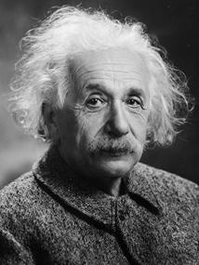
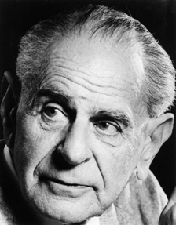
«Η επιστήμη είναι μια ιστορία
από διορθωμένα λάθη.»
Karl Popper (1902-94)
«Είναι σημαντικό
να μη σταματάς τις ερωτήσεις.»
Albert Einstein (1879-1955)

Slide 14
«Οι περισσότεροι επιστήμονες παραδέχονται ότι, αν και ψάχνουν την αλήθεια, δεν γνωρίζουν ή δημιουργούν την αλήθεια. Προτείνουν και ελέγχουν θεωρίες, γνωρίζοντας ότι μελλοντικά αποδεικτικά στοιχεία μπορεί να προκαλέσουν βελτίωση, αναθεώρηση, ή ακόμα και
απόρριψη των σημερινών θεωριών …
Ωστόσο, μπορούμε να φτάσουμε στο καλύτερο δυνατό συμπέρασμα στηριζόμενοι στα πιο ολοκληρωμένα και σύγχρονα διαθέσιμα αποδεικτικά στοιχεία.»
Δρ Bruce Railsback, Πανεπιστήμιο της Georgia

Slide 15
Επιστήμονες και Μυστηριώδη κουτιά
Δείτε:
https://www.youtube.com/watch?v=iH7SaE8-qEo
Μυστηριώδη κουτιά
Πρόκειται για έναν πόρο που έχει δημιουργηθεί από το Μουσείο Επιστήμης του Λονδίνου και είναι διαθέσιμος εδώ : http://www.sciencemuseum.org.uk/educators

Slide 16

Χαρακτηριστικά της Φύσης της Επιστήμης
(Akerson et al., 2011, σελ. 64)
Notes:
Εμπειρική – βάσει αποδεικτικών στοιχείων
Προσαρμοστική – αλλάζει υπό το φως νέων δεδομένων/ερμηνειών νέων δεδομένων
Δημιουργική – περιλαμβάνει φαντασία και δημιουργικότητα
Υποκειμενική – επηρεάζεται από τη γνώση και την οπτική
Κοινωνικό και πολιτισμικό πλαίσιο – επηρεάζει και τις πρακτικές της επιστήμης και τον αντίκτυπο
Νόμοι (μοτίβα/κανονικότητα) και θεωρία (ερμηνεία)

Slide 17
Αναστοχασμός σε σχέση με την εμπειρία: Σύνδεση με τη φύση της επιστήμης
Μόνοι σας:
Μπορείτε να σκεφτείτε παραδείγματα για να περιγράψετε τη φύση της επιστήμης από τις
α) καθημερινές σας εμπειρίες
β) εμπειρίες σας σε αυτό το εργαστήριο
γ) εμπειρίες σας στην τάξη;
Καταγράψτε τις ιδέες σας σε αυτοκόλλητα χαρτάκια - για να τις μοιραστείτε με την ομάδα.

Slide 18
Στις ομάδες σας:
Συγκεντρώστε τις ιδέες σας.
Ομαδοποιήστε τις ιδέες στην κόλλα
που σας έχει δοθεί.
Σχολιάστε για να παρουσιάσετε
συγκεκριμένους συσχετισμούς
με την αφίσα με το λουλούδι του Ackerson.
Υπάρχουν κοινά θέματα;
Υπάρχουν χαρακτηριστικά της φύσης της επιστήμης που είναι πιο εύκολο/δύσκολο να παρουσιαστούν;
Τι εικόνες της επιστήμης παρουσιάστηκαν στη δική σας εμπειρία της επιστήμης στο σχολείο;

Slide 19
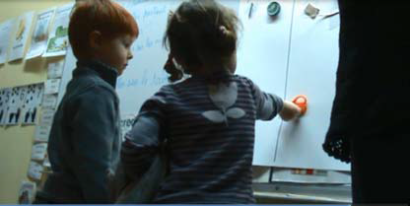
Ύπαρξη ή μη μαγνητικής έλξης
Παιδιά ηλικίας 3-6 ετών

Slide 20
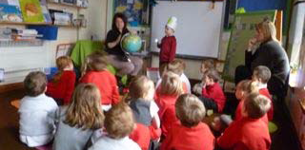
Μέρα και νύχτα:
Παιδιά ηλικίας 5-6 ετών

Slide 21
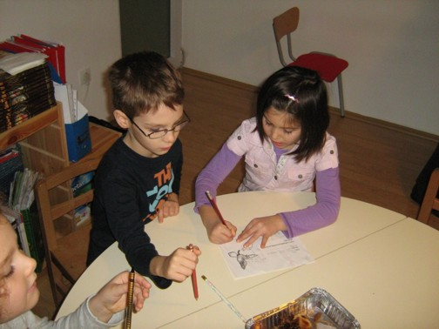
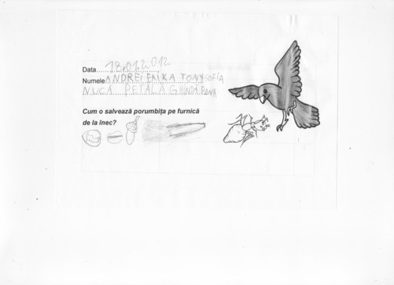
Επιπλέω και βυθίζομαι:
Παιδιά ηλικίας 5-6 ετών

Slide 22
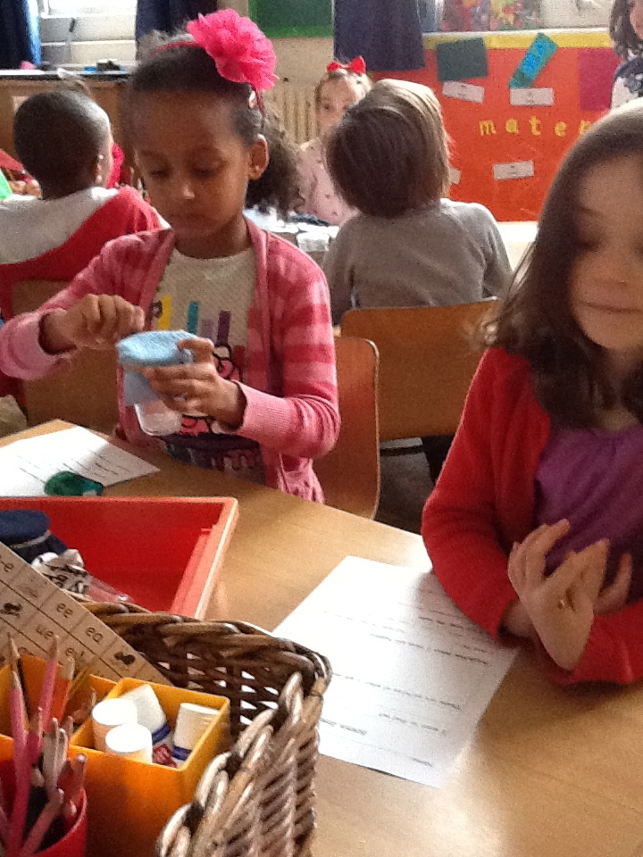
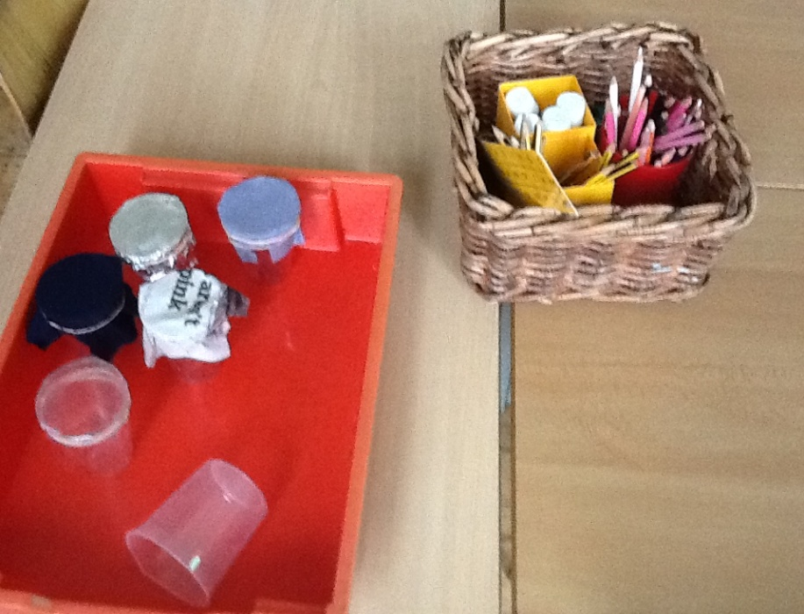
Στεγανοποίηση:
Παιδιά ηλικίας 5-6 ετών

Slide 23
Συζήτηση παραδειγμάτων από την τάξη
Δουλέψτε σε ομάδες των 4-5 ατόμων - 1 παράδειγμα ανά ομάδα.
Ποιες πτυχές της Φύσης της Επιστήμης είναι εμφανείς στα παραδείγματα που δόθηκαν;
Τι σας κάνει να το σκεφτείτε αυτό;
Ποιες πτυχές συζητούνται με τα παιδιά και γίνονται σαφείς από τον/την δάσκαλο/α και πώς;
Προσθέστε σημειώσεις στο δικό σας αντίγραφο της αφίσας του Ackerson για να υποδείξετε συσχετισμούς με το παράδειγμά σας
Συζητήστε με την υπόλοιπη ομάδα στο τραπέζι σας
Συνοπτική συνολική ανατροφοδότηση

Slide 24
Πώς θα μπορούσαν οι δάσκαλοι να επιστήσουν την προσοχή στη φύση της επιστήμης;
Ποιες είναι οι επιπτώσεις για το πρόγραμμα σπουδών; Στόχοι, διδασκαλία, μάθηση, αξιολόγηση και παράγοντες σχετικοί με το περιβάλλον;
Διαβάστε το ταξίδι της μάθησης «Φυτά».
Πώς εντάσσει ο/η δάσκαλος/α τη φύση της επιστήμης στο σχεδιασμό του/της σε σχέση με τα παρακάτω:
  Στόχους μάθησης
  Πλαίσια για την επιστήμη
  Τρόπους οργάνωσης της τάξης
  Φύση των δραστηριοτήτων
  Ερωτήσεις που κάνει
  Αναφορά και καταγραφή των παιδιών
  Αξιολόγηση
  Άλλες σκέψεις;

Slide 25
Επιπτώσεις για το πρόγραμμα σπουδών
Αξιολόγηση
Στόχοι
Αναφορά και καταγραφή των παιδιών
Γενικό πλαίσιο
Οργάνωση της τάξης
Ερωτήσεις
που κάνει
Φύση των δραστηριοτήτων

Slide 26
Ανατροφοδότηση από όλη την ομάδα
Τι διαπιστώσατε;
Πώς μπορούν αυτές οι προσεγγίσεις να επηρεάσουν τις συμπεριφορές των παιδιών όσον αφορά την επιστήμη ή τις επιστημονικές συμπεριφορές όπως η δημιουργικότητα ή ο κριτικός αναστοχασμός;

Slide 27
Ερωτήσεις για τη στήριξη του αναστοχασμού
Τι ξέρουμε ήδη;
Πώς μπορούμε να μάθουμε; Υπάρχουν άλλες προτάσεις;
Τι έχετε παρατηρήσει;
Έχετε παρατηρήσει συγκεκριμένα μοτίβα;
Πώς το εξηγείτε αυτό; Υπάρχουν εναλλακτικές;
Πώς έχουν αλλάξει οι ιδέες σας; Γιατί;
Με ποιους τρόπους λειτουργούμε ως επιστήμονες;
Χρήση αποδεικτικών στοιχείων, δημιουργικότητας στον σχεδιασμό και την ερμηνεία, επιρροή υφιστάμενων γνώσεων, προσωρινή γνώση - αλλαγή ιδεών.
Υποστηρίζεται με εργασία σε ομάδες, σημειωματάρια αναστοχασμού, αξιολόγηση από συμμαθητές.

Slide 28
Εφαρμογή στο σχεδιασμό της τάξης
Εργαστείτε σε ομάδες των 2-3 ατόμων
Επιλέξτε ένα πρόσφατο επιστημονικό θέμα που έχετε εξερευνήσει στην τάξη
Πώς θα μπορούσαν οι δραστηριότητες να επεκταθούν για να βελτιώσουν την κατανόηση της φύσης της επιστήμης;
Όλη η ομάδα
Τι θα λέγατε για να πείσετε έναν συνάδελφο για τη σημασία της φύσης της επιστήμης στη διδασκαλία της επιστήμης στο δημοτικό;
Πώς θα μπορούσε αυτό να συνδεθεί με το υλικό του προγράμματος σπουδών σας;

Slide 29
Συνοπτικά θέματα
Οι διαφορετικές στρατηγικές και οι ιδέες των παιδιών προσφέρουν σημαντικά σημεία αφετηρίας για διερεύνηση στην επιστήμη
Η δημιουργικότητα κεντρική στην επιστήμη - όταν προκύπτουν διαφορετικές ιδέες ή ερμηνείες
Ο ρόλος του διαλόγου, του συλλογισμού και της συζήτησης για τη δημιουργία και την αξιολόγηση ιδεών
Η σημασία της ανοιχτής συζήτησης πλευρών της φύσης της επιστήμης με τα μικρά παιδιά.

Slide 30
Περισσότερες πληροφορίες
Creative Little Scientists
(Έργο του 7ου ΠΠ της ΕΕ 2011 – 2014)
Αρχές σχεδιασμού και πρότυπο υλικό βάσει επί τόπου εργασίας www.creative-little-scientists.eu
Creativity in Early Years Science Education
(Έργο της ΕΕ Erasmus+ 2014 – 2017)
Υλικό προγράμματος σπουδών και επιμόρφωσης για τη συνεχή επαγγελματική ανάπτυξη (CPD) των δασκάλων για την προώθηση δημιουργικών προσεγγίσεων στις φυσικές επιστήμες στην πρώιμη σχολική εκπαίδευση www.ceys‐project.eu

Slide 31

ΕΥΧΑΡΙΣΤΩ!

Slide 32

Creativity in Early Years Science EDUCATION (2014-2017) www.ceys-project.eu
© 2017 CREATIVITY IN EARLY YEARS SCIENCE EDUCATION Consortium
This work is licensed under the Creative Commons Attribution-NonCommercial-NoDerivatives 4.0 International License. To view a copy of this license, visit http://creativecommons.org/licenses/by-nc-nd/4.0/.

